Slide 1

MARIA MERCANTI-GUERIN
MAITRE DE CONFERENCES
IAE DE PARIS
PUBLICITE
MARKETING DIGITAL

Slide 2

Gouvernance
Cables sous-marin
Attaques par déni de service
Censures gvt
Vols de câbles ADSL…

Slide 3
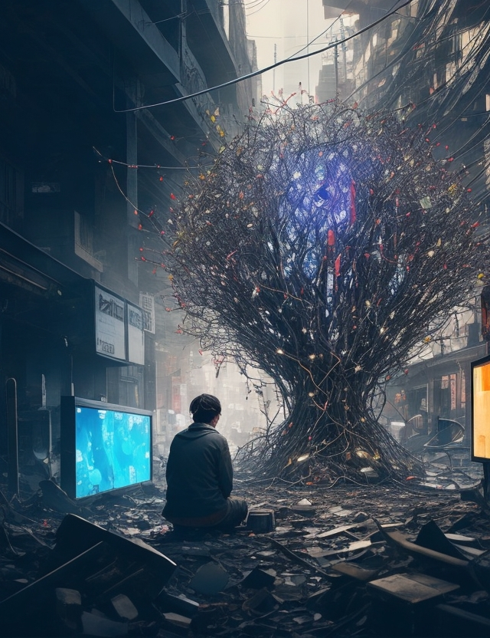
Martech, 8000 outils
Startups mondiales
-45% investissements
4% émissions carbone
IoT
25 milliards d’objets connectés

Slide 4
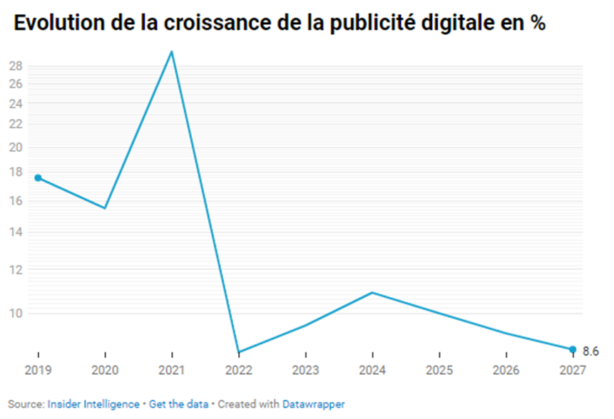
Décalages, déséquilibres et plafond de verres
1

Slide 5


Google, Amazon, META EN 2023
Le poids du trio Google-Amazon-Meta : il représente 68 % du marché, contre 66 % en 2022. « La part des acteurs européens est quant à elle en légère diminution, passant de 23 à 22 % »
Une récente étude qui a analysé plus de 43 millions de publications des 20 000 plus grandes marques sur Facebook a découvert que toutes les pages souffraient d’une réduction de plus de 50 % de l’engagement. (IBS)
Advertising revenue represented nearly 78% of Google's (Alphabet) overall revenues for 2023.

Slide 6
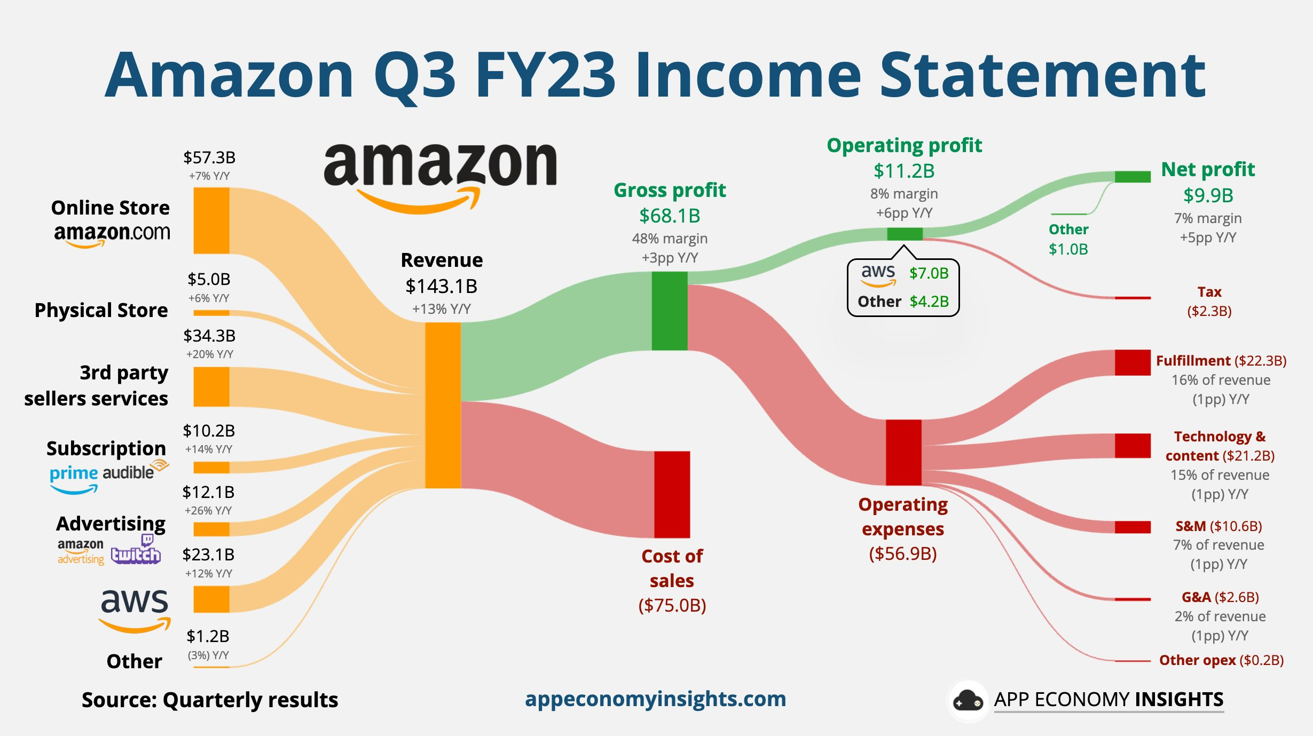
LE MOINS DEPENDANT DE LA PUB

Slide 7
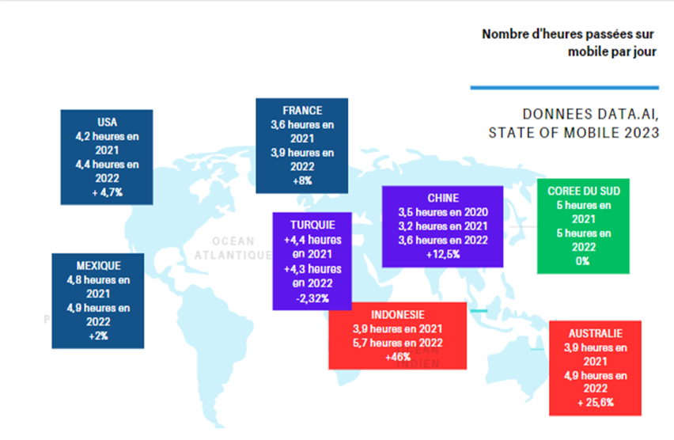
Comment aller plus loin ?

Slide 8
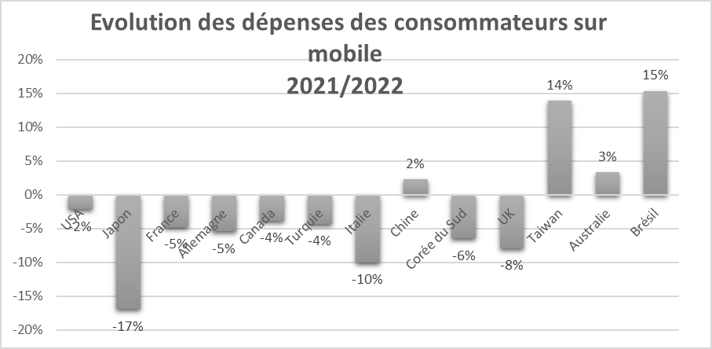
Alors que l’on consomme de moins en moins sur les applis

Slide 9
MEME TIK TOK n’est pas rentable pour un annonceur
2
Les utilisateurs dépensent environ 6 milliards de $ sur ce réseau par an. En 2022, TikTok a généré 13 milliards de $ de revenus publicitaires.
13 milliards investissements publicitaires
6 milliards de gain

Slide 10

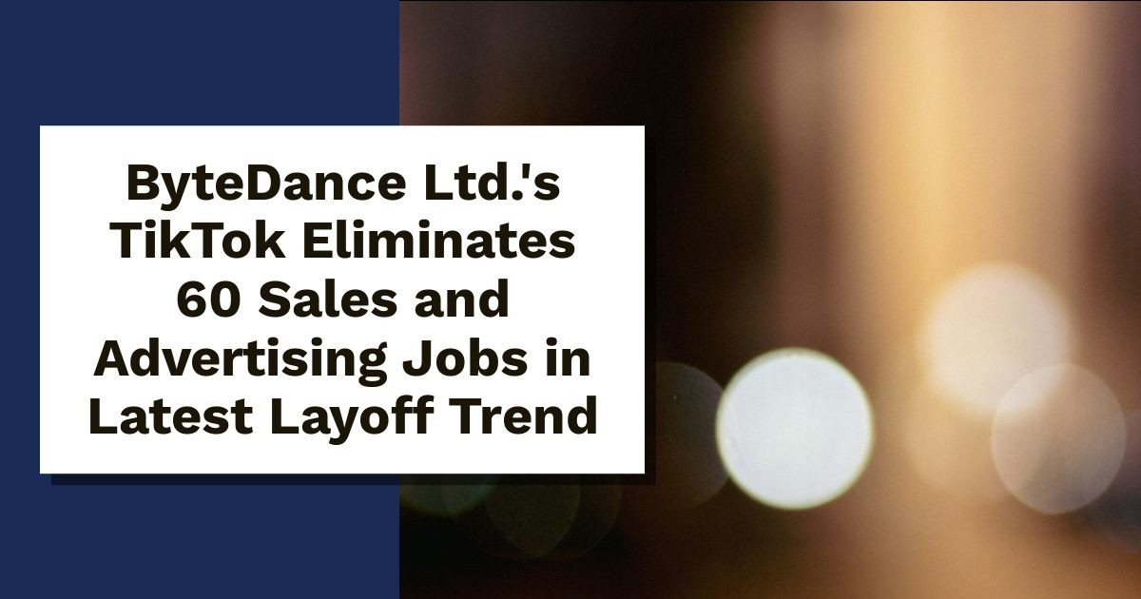
L’arbre qui cache la forêt
Pourquoi Bytedance, la maison-mère de TikTok enchaîne-t-elle les pertes ? Rien que sur les premiers mois 2022, la perte s’élève à 4,7 milliards de $. En 2023, le licenciement de plusieurs milliers d’employés a été acté. La tendance se renforce en 2024.

Slide 11

TiKTok, 130 millions d’influenceurs !!!
En Occident
10 000 vues par mois
20 euros par jour
- 10% des blogueurs génèrent des revenus (Google Adsense)

Slide 12
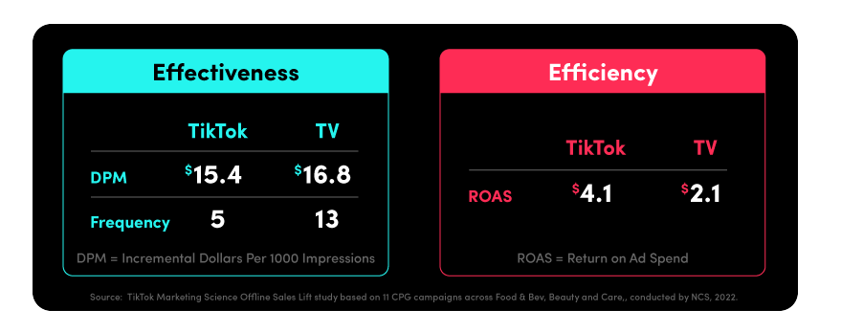
Alors, comment tik tok se vend –il au marche ? Rentrons dans la magouille des chiffres….
DPM (incremental dollar per 1000 impressions), un ratio permettant de calculer les ventes incrémentales en fonction de l’exposition publicitaire est moins bon qu’en TV.
Il s’élèverait à 15,4 $ contre 16,8$ mais TikTok rétorque que ces 15,4$ sont obtenus en exposant le consommateur en moyenne 5 fois pour 13 fois en TV.
Les marques étudiées sont au nombre de 11 dans les secteurs de la beauté, de l’alimentaire, de la boisson ce qui paraît statistiquement peu représentatif . NIELSEN !!! 11 campagnes (beauté, boisson)
ROAS
Court-terme
Volume de clients
Parcours client

Slide 13
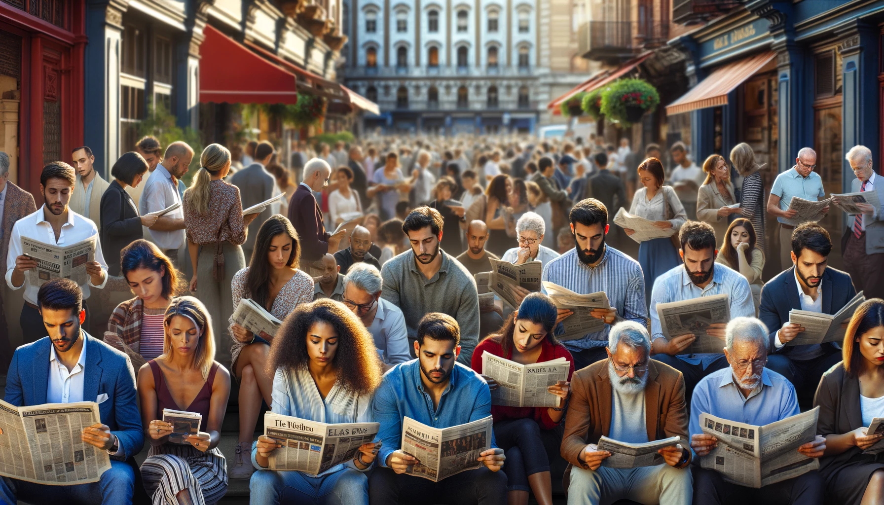
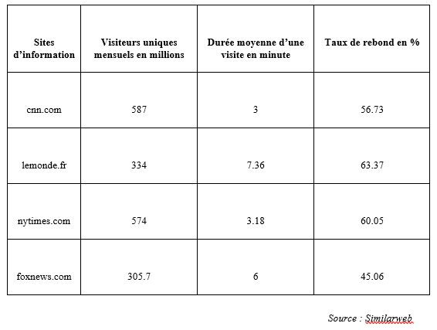
Ou PENSER QUE LE CONSOMMATEUR lit le Web…
3

Slide 14
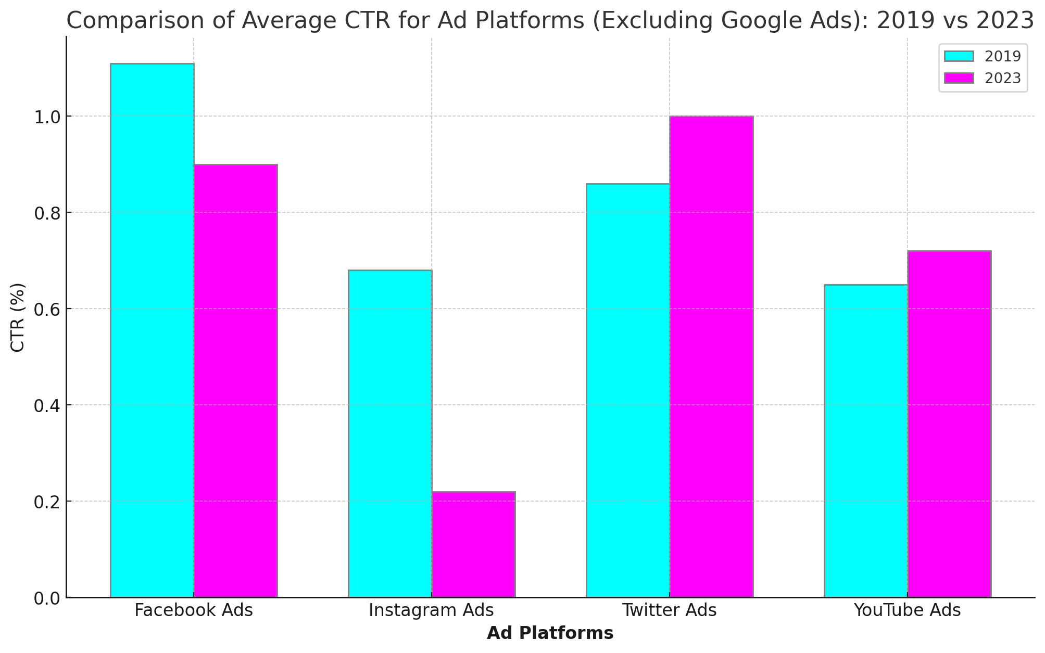
Ou clique sur la publicité

Slide 15
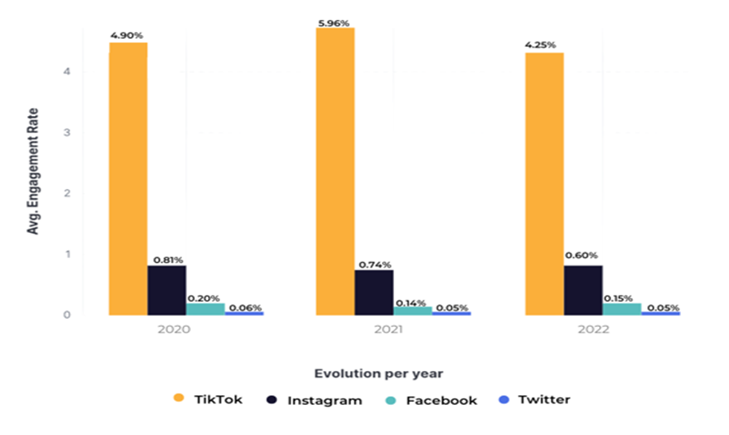
OU COMMENTE, AIME, PARTAGE…

Slide 16
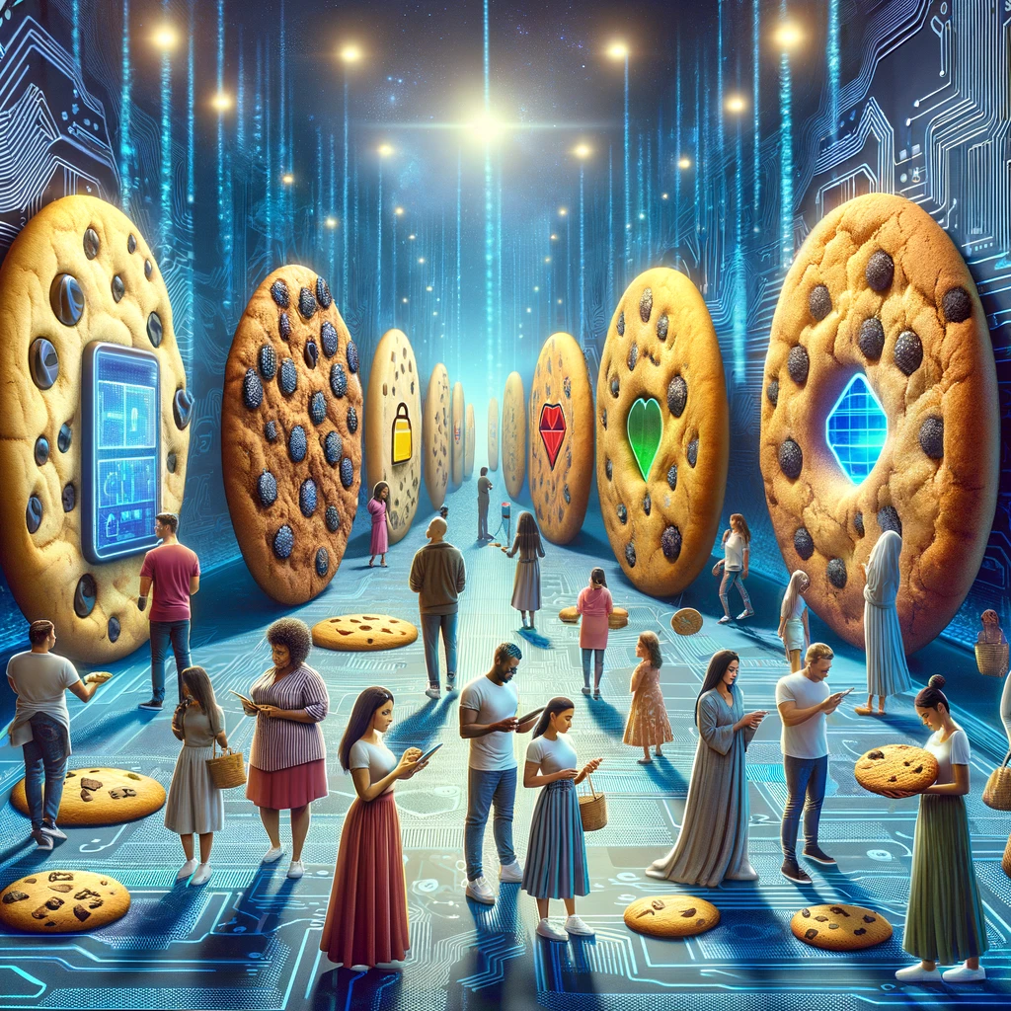
Voire même accepte les cookies
76% des visiteurs ignorent la bannière de consentement. Cette « non réponse » de l’internaute vaut refus pour le législateur. 12% ferment tout simplement la bannière. 11% acceptent tous les cookies. 0,5% se plongent dans les paramètres pour n’en accepter qu’une partie .
Source : Advance Metrics

Slide 17
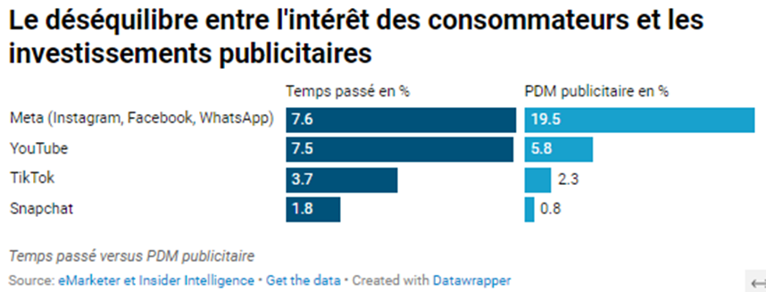
erreur stratégique ou comment ne pas être là où est le consommateur
4

Slide 18
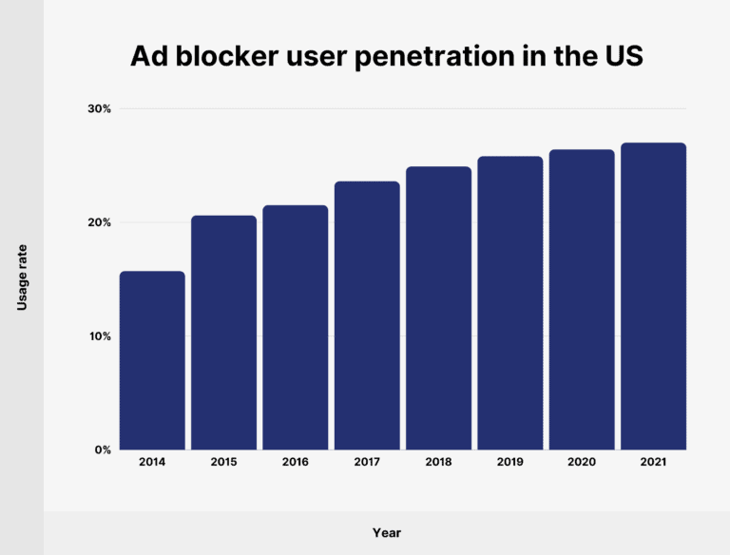
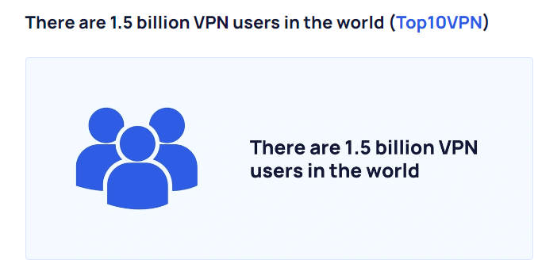
PENSER EGALEMENT QUE LE CONSOMMATEUR VOIT LA PUBLICITE
Source : exploding topics
Source : emarketer 2023
France : 37%

Slide 19

Pas de problème, LES BOTS S’en chargent
L’institut Pew Research Center a analysé 1,2 millions de tweets et mis en place un « botometer » capable d’établir une distinction entre un bot et un humain .
66% des tweets provenaient de robots
90% des tweets de l’industrie du sexe sont émis par des robots, 76% des tweets sportifs, 73% des tweets vantant les mérites d’un produit…La part de tweets politiques émis par des bots est de 57%.

Slide 20
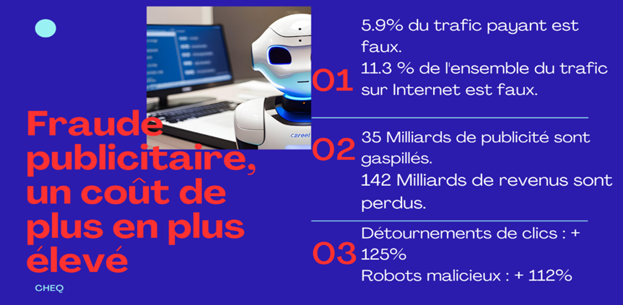

Slide 21
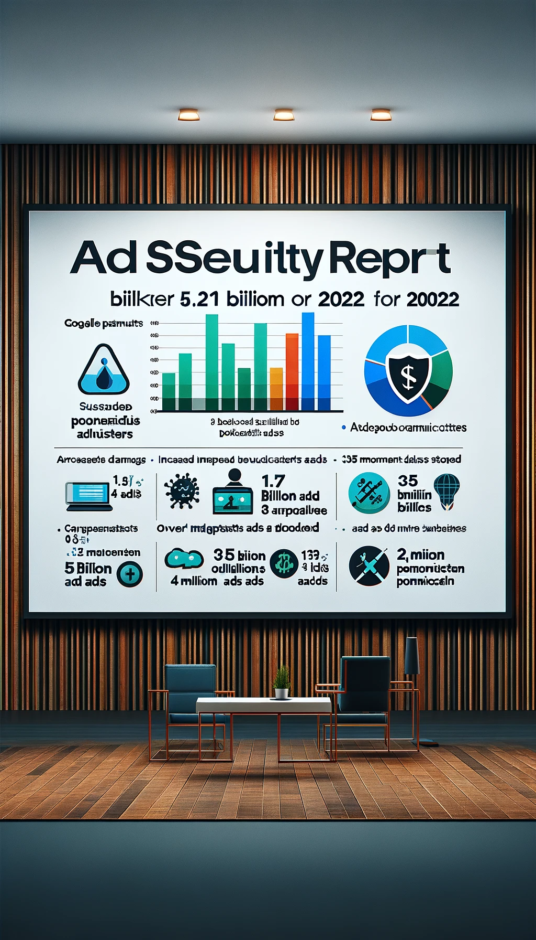
Et Le web DEVIENT LE LIEU LE MOINS FREQUENTABLE DE LA PLANETE…
5
Google déclare qu’en 2022, il a dû bloquer 5.2 milliards de publicités posant problème contre 4.3 en 2021. Il a suspendu 6.7 millions d’annonceurs frauduleux. Ces blocages ont concerné 1.57 milliards de publicités jamais délivrées et 143.000 sites Internet qui n’ont jamais pu les recevoir. Cela a touché 63.000 sites de plus qu’en 2021. Parmi les publicités bloquées, Google a stoppé plus d’un milliard de publicités à caractère pornographique et 110 millions promouvant le commerce des armes. 11.5 millions présentent des problèmes de droit d’auteur. 35 millions concernent l’industrie du tabac et 30 millions, les jeux en ligne. 2.6 millions de publicités sont des communications électorales

Slide 22
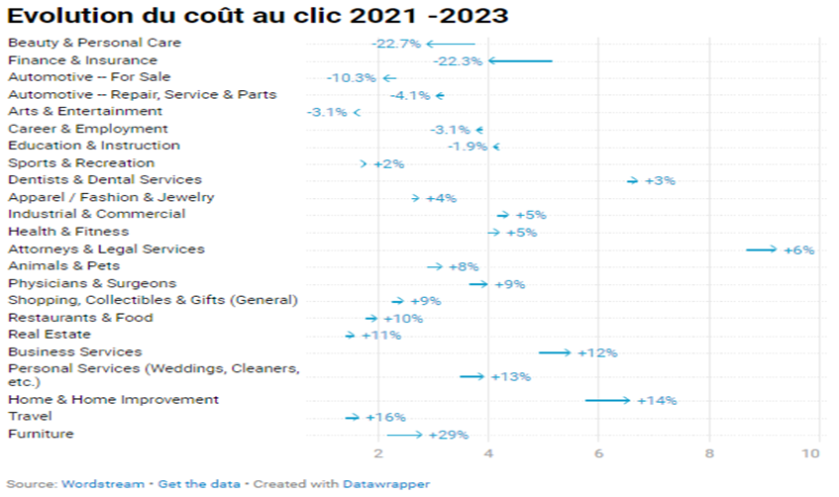
ET AUSSI LE PLUS SOUMIS A L’inflation…

Slide 23
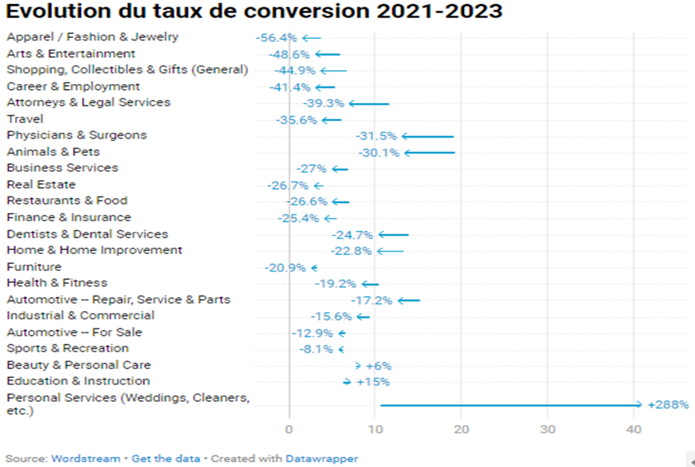
Car conquérir des clients devient plus difficile

Slide 24
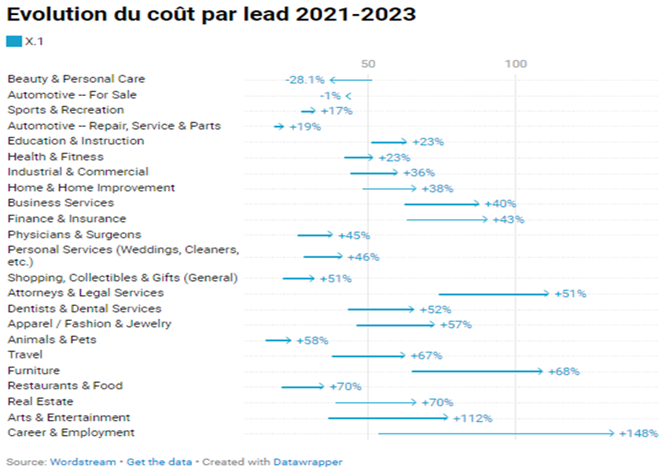
Et aussi plus cher…

Slide 25
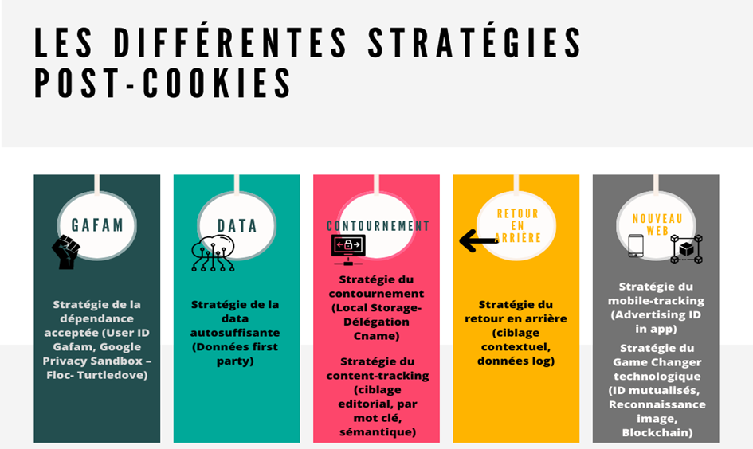
AVEC DES STRATEGIES DE CIBLAGE DE PLUS EN PLUS Compliquées
6

Slide 26
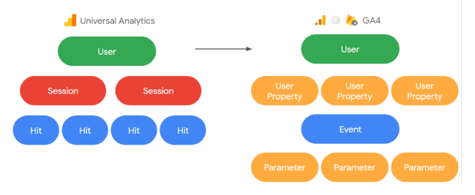
Migration automatique (autoritaire)
Données utilisateurs – Cohorte
Plan de taggage

Slide 27
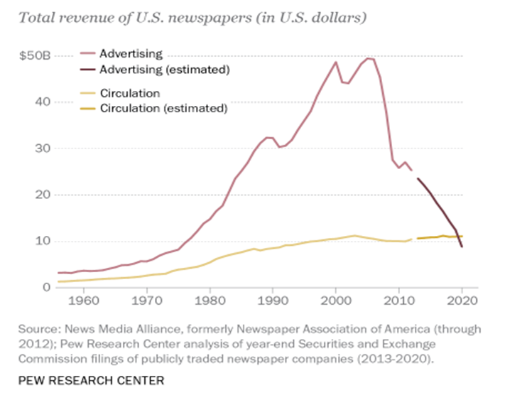
ET DES LEVIERS PROMETTEURS QUI NE TIENNENT PAS LEUR PROMESSE
7
Le revenu publicitaire total estimé pour l'industrie de la presse américaine en 2020 était de 9,6 milliards de dollars. Ce chiffre était en baisse de 25 % par rapport à 2019. Le revenu total estimé des abonnements était de 11,1 milliards de dollars, contre 11,0 milliards de dollars en 2019. Progression très lente et baisse du revenu moyen par lecteur (23 dollars)

Slide 28
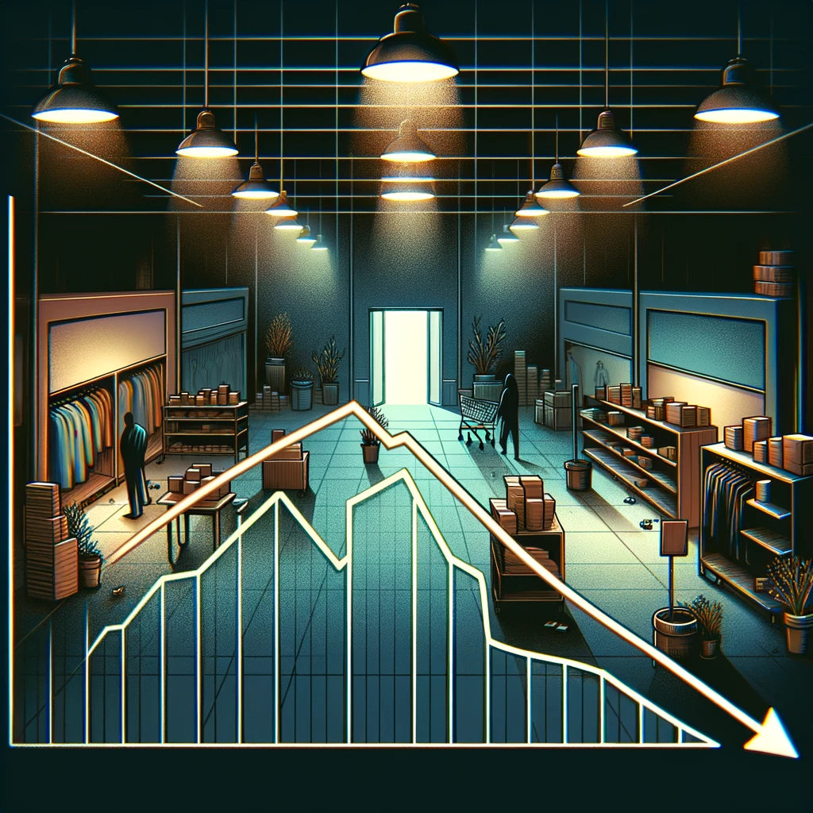
Comme par exemple LE RETAIL MEDIA ou le programmatique
Les répondants britanniques (41 %) et européens (21 %) trouvent la performance du Retail Media décevante. En France, 37 % citent la sécurité des données et leur partage qui pose un problème de dépendance par rapport aux vendeurs d’espace publicitaire. En Allemagne, 20 % considèrent la portée de l'audience et les limitations des canaux comme un aspect négatif du Retail Media.
Les publicités sous-performent parfois compte tenu des prix parfois élevés, et de nombreux annonceurs perçoivent un manque de lien évident entre les dépenses dans le Retail Media et les ventes réelles.
https://www.cbnews.fr/etudes/image-retail-media-beaux-jours-devant-lui-malgre-quelques-freins-75982

Slide 29
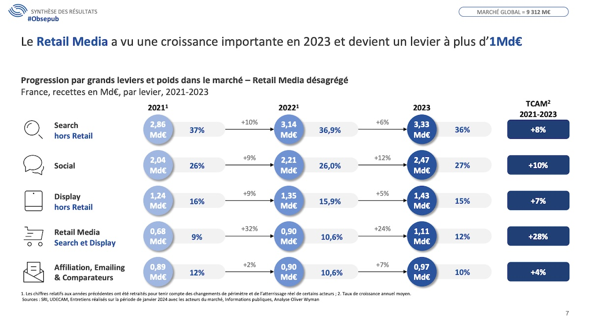

Slide 30
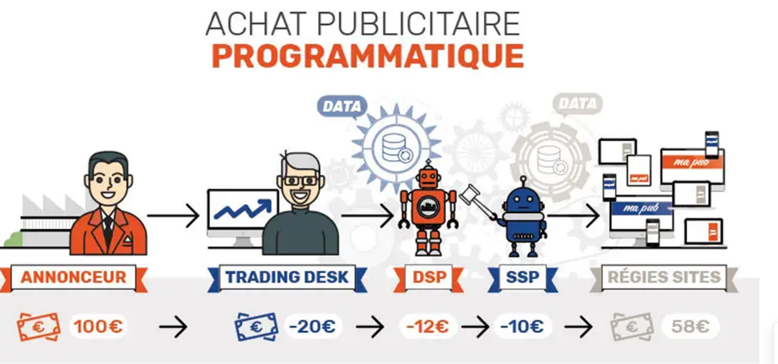

Slide 31

Pour chaque tranche de 100 dollars de CA réalisés par les vendeurs, Amazon prélève 34 $ de frais contre 19 $ en 2014.
Captation de la valeur (produits star)
Accès à sa base de données clients
Transmission de son entreprise
Contrefaçon
Faux avis client
Suspension arbitraire de comptes
Pratiques anti-concurrentiel

Slide 32
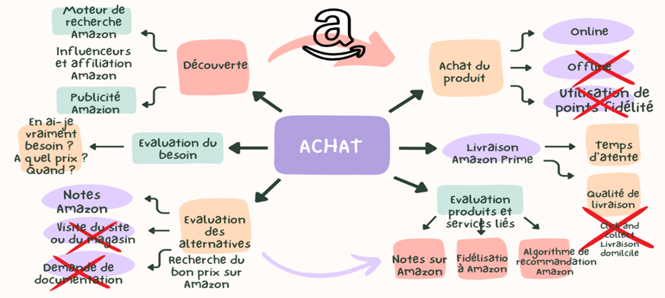
Alors, que va devenir le WEB ?
?

Slide 33
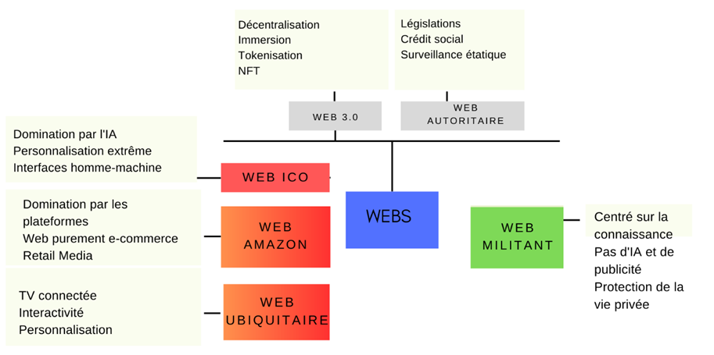
OU PEUT ÊTRE TOUT CELA EN MEME TEMPS

Slide 34
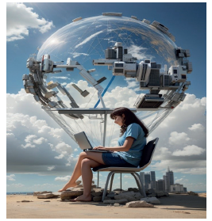

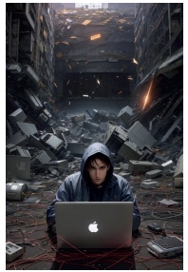
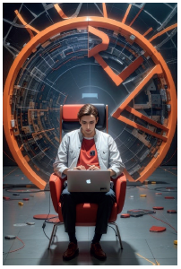

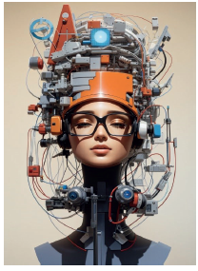
Les internets fragmentes

Slide 35

Merci !

Slide 36

Quel avenir ?
https://mariamercantiguerin.com/web-crash/
Réseaux sociaux ?
SEO ? (made for adsense)
Presse en ligne ?
Créateurs ?
Agences (IA)
Influenceurs
Législation ?

Slide 37
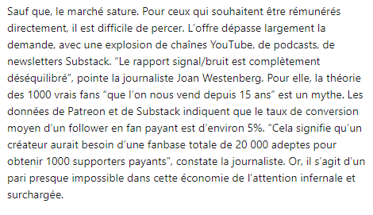


Slide 38
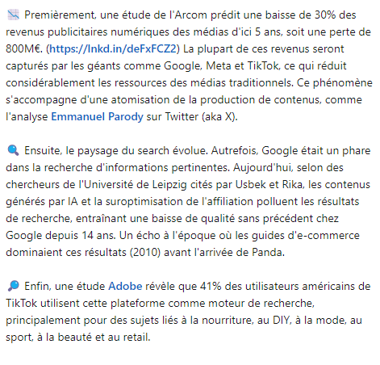


Slide 39
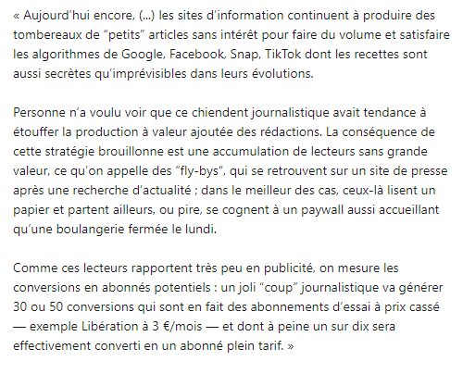

Slide 40
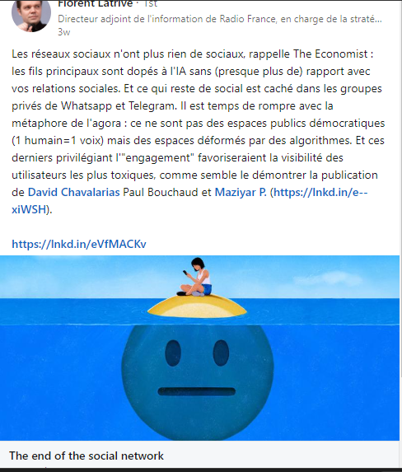

Slide 41
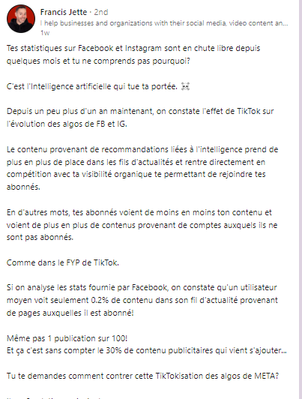
For Your Page

Slide 42
